Slide 1

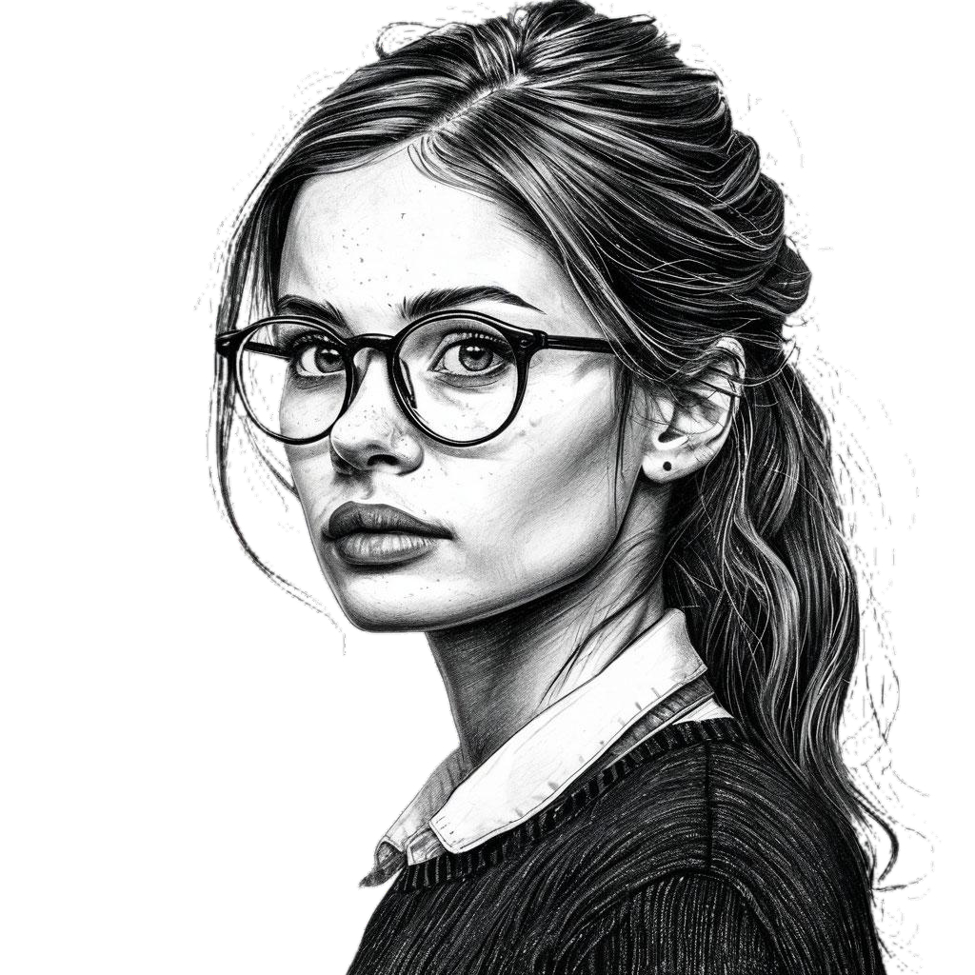
Кейс-игра
Педагоги

Slide 2
Мы предлагаем сыграть в кейс-игру. Почему наша игра так называется?
Слово «кейс» английское, и имеет два значения. Основное значение, которое знают почти все, кейс — это небольшой чемодан, плоская прямоугольная ёмкость с ручкой для переноски и хранения предметов.
Второе значение, которое мы слышим всё чаще происходит от английского case —
«обстоятельства». И здесь имеется в виду реальный случай, на котором разбираются теоретические идеи и практические действия. Именно по этому слову и получил свое название метод обучения – «Метод кейсов». Метод был впервые применён в Гарвардской школе бизнеса в 1924 году. В рамках данного метода студенты разбирали различные бизнес-ситуации (обстоятельства) и решали как же лучше поступить бизнесмену.
С тех пор прошло много лет и данный метод применятся для обучения и подготовки в различных областях.
Наша идея состоит в том, что такой метод можно применить и к жизненным ситуациям. Мы часто сталкиваемся с ситуациями в которых твердо знаем как поступить, а бывают и такие в которых нет однозначного решения. Вот такие, сложные ситуации мы и предлагаем вам решить. А потом и обсудить всем вместе.

Slide 3

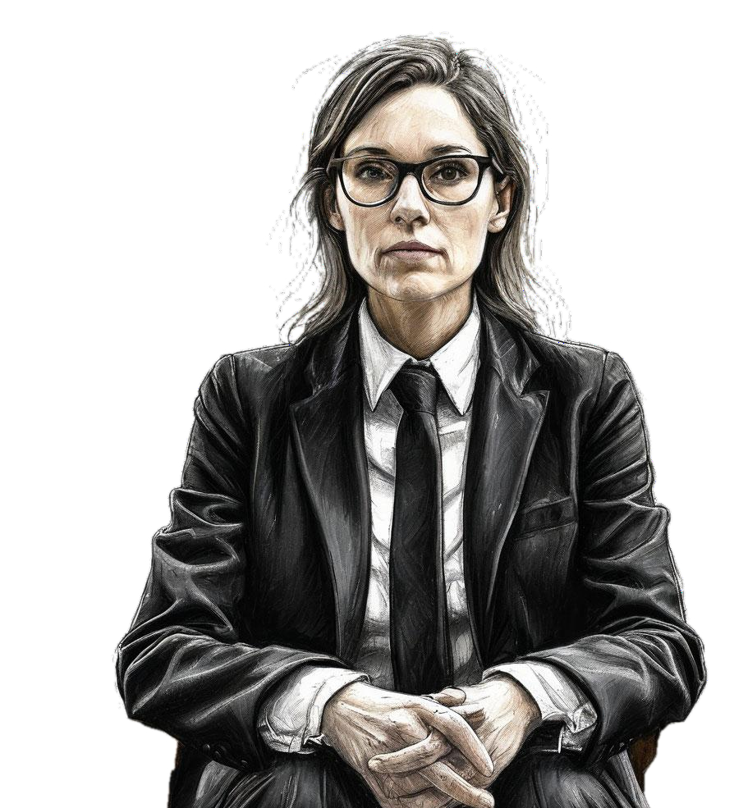

Важно понимать, что принятие решений — это ключевой момент в нашей жизни.
Чтобы не разочароваться в своем выборе, нужно:
Определить свои цели и желания. Пойми, что тебе действительно нужно.
Собрать информацию. Узнай о разных вариантах, чтобы иметь представление о возможностях.
Осознанно подходить к выбору. Подумай, почему ты делаешь тот или иной выбор: осознанно ли это или просто авось.
Понимать последствия. Задумайся, как твои решения повлияют на твое будущее.

Slide 4
Правила простые:
Узнай историю героя.
Сделай свой выбор:
  Как бы ты поступил(а), если бы ты оказался(ась) на их месте?
  Чтобы ты посоветовал(а) им?
Получи баллы за свой ответ.
Переходи к следующей истории.
Посчитай, сколько баллов ты набрал(а).
Узнай свои результаты и сделай выводы.

Slide 5

Ситуация 1.
«Самый умный?»

Slide 6

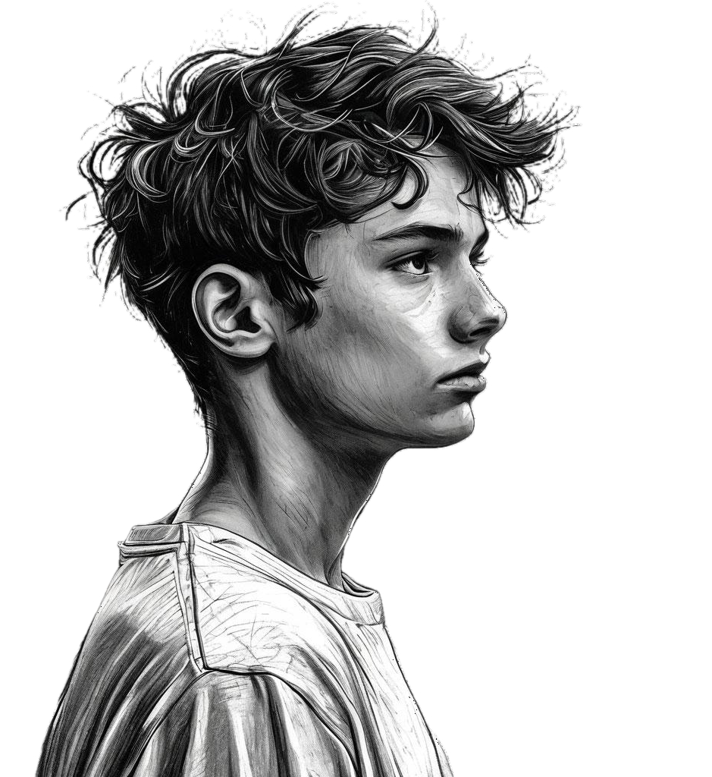
Миша, 15 лет.
яркий и любознательный парень, увлекается программированием и робототехникой. После окончания школы с отличием поступил в колледж на специальность "Информационные технологии". У него отличные знания по физике и математике, но его страсть - не теоретическая физика, а ее практическое применение.

Slide 7
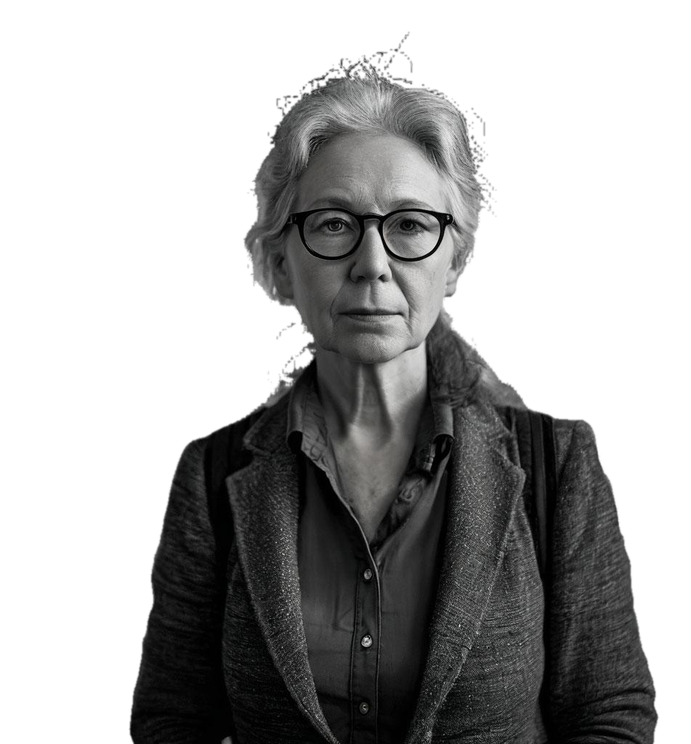
Алина Валерьевна, 67 лет. преподаватель физики. Она обладает глубокими знаниями и многолетним опытом работы, но ее стиль преподавания - традиционный, основанный на строгой дисциплине и четком соблюдении правил. Она испытывает трудности в адаптации к современным технологиям и не всегда понимает интересы молодых людей.

Slide 8
На первом занятии Алина Валерьевна допустила ошибку в расчетах, на которую Миша указал, аргументированно и вежливо объяснив свою позицию. Алина Валерьевна восприняла это как вызов своему авторитету, так как привыкла к тому, что студенты не оспаривают ее слова. Ее отношение к Мише изменилось - она стала игнорировать его на уроках, задавать дополнительные вопросы по сложным темам, которые не были в программе, а также занижать оценки за его выполненные задания.

Slide 9
Что делать Мише?
1
Прийти на занятия и всеми способами мешать преподавателю вести пару.
2
Миша после занятий говорит с Алиной Валерьевной о том, что она хороший преподаватель, а он любит физику и просит помощи у преподавателя.
3
Обратиться к взрослому куратору, психологу или к другому взрослому, которому доверяет Михаил (3-ему лицу)?
4
Не обращать внимание.
Ходить на пары и выполнять все задания преподавателя.

Slide 10
1 выбор
1
Прийти на занятия и всеми способами мешать преподавателю вести пару.
Деструктивно. Срывать занятия не является правильным решением проблемы. Такое поведение только усугубит ситуацию и ни к чему хорошему не приведет.
0 баллов

Slide 11
2 выбор
Конструктивный. В спокойной обстановке поговорить с преподавателем о проблеме - верное решение, но важно объяснить, что Миша не ставил целью умалить ее авторитет.
2
Миша после занятий говорит с Алиной Валерьевной о том, что она хороший преподаватель, а он любит физику и просит помощи у преподавателя.
4 балла

Slide 12
3 выбор
3
Обратиться к взрослому куратору, психологу или к другому взрослому, которому доверяет Михаил (3-ему лицу)?
Частично конструктивный. Искать поддержку — это отличное решение, если при этом человек не перекладывает ответственность на другого. Но этот вариант может привести к решению проблемы только при условии открытого диалога между всеми участниками конфликта.
3 балла

Slide 13
4 выбор
4
Не обращать внимание.
Ходить на пары и выполнять все задания преподавателя.
Неконструктивно. Не совсем верный вариант, проблема не решится сама собой, если ее просто игнорировать. В этом случае Миша рискует потерять интерес к предмету и учебе в целом .
2 балла

Slide 14
Как следует поступить родителям Миши?
1
Поддержать сына и вместе с ним выработать план того, как он будет решать данный вопрос.
В крайнем случае встретиться с преподавателем лично.
2
Написать жалобу директору о несправедливом занижении оценок.
3
Он уже взрослый, пусть решает свои проблемы сам.
4
Сын не должен учиться у такого преподавателя.
Родители, не выясняя причины, решили перевести Мишу в другое учебное заведение.

Slide 15
1 выбор
1
Поддержать сына и вместе с ним выработать план того, как он будет решать данный вопрос. В крайнем случае встретиться с преподавателем лично.
Конструктивно. Важно поддержать сына, но не пытаться решать проблему за него. И лишь только в крайнем случае вмешаться в ситуацию, если все остальные варианты не дали результатов.)
4 балла

Slide 16
2 выбор
Частично конструктивно. Это крайняя форма, к которой можно прибегнуть, когда все другие способы использованы и не дали результатов. Важно изучить нормы и правила, регулирующие образовательный процесс и убедиться, что действия преподавателя соответствуют этим нормам.
3 балла
2
Написать жалобу директору о несправедливом занижении оценок.

Slide 17
3 выбор
3
Он уже взрослый, пусть решает свои проблемы сам.
Неконструктивно. Важно поддержать сына, но не пытаться решать проблему за него.
Родители должны дать понять Мише, что они верят в него, но при этом могут помочь ему выработать стратегию решения проблемы.
2 балла

Slide 18
4 выбор
4
Сын не должен учиться у такого преподавателя. Родители, не выясняя причины, решили перевести Мишу в другое учебное заведение.
Деструктивно. В данном случае это бегство от проблемы, а такой подход не гарантирует позитивного исхода. Перевод в другое учебное заведение не решит проблемы, если Миша не научится разрешать конфликты и отстаивать свои интересы.
0 балла

Slide 19
Как поступить куратору группы?
1
Поговорить с Мишей и помочь ему выстроить линию поведения в конфликте, нацеливая его на конструктивное решение. В крайнем случаи включиться в ситуацию и поговорить с Алиной Валерьевной.
2
Возможно, куратору не стоит вмешиваться в решение конфликта, ведь она не была в этом замешана.
3
Куратору нужно поговорить с Алиной Валерьевной как с коллегой для прояснения ситуации.
/ Поговорить с группой студентов, выяснить по каким причинам случился конфликт/Поговорить с Михаилом/ При необходимости обратиться к администрации колледжа.
4
Куратор может позвонить родителям Миши и сообщить о конфликте, спровоцированном преподавателем.

Slide 20
1 выбор
1
Поговорить с Мишей и помочь ему выстроить линию поведения в конфликте, нацеливая его на конструктивное решение. В крайнем случаи включиться в ситуацию и поговорить с Алиной Валерьевной.
Конструктивно. Важно оказать поддержку студенту, но не решать за него. И только в крайнем случае включиться в ситуацию.
4 балла

Slide 21
2 выбор
2
Возможно, куратору не стоит вмешиваться в решение конфликта, ведь она не была в этом замешана.
Деструктивно. Поступая так, куратор не исполняет своих обязанностей.
Содействие в разрешении конфликтных ситуаций в группе с педагогическими работниками – это одна из его обязанностей.
0 баллов

Slide 22
3 вы б о р
Частично конструктивно. Уточнить, почему преподаватель занижает оценки Мише. Возможно, есть какие- то конкретные причины, о которых не известно. Разговор с Мишей поможет выяснить, как он видит ситуацию.
Может быть, он знает что-то, чего не знают другие. Обращение к администрации колледжа может стать последним шагом, если другие варианты не дадут результатов.
3 балла
3
Куратору нужно поговорить с Алиной Валерьевной как с коллегой для прояснения ситуации. / Поговорить с группой студентов, выяснить по каким причинам случился конфликт/Поговорить с
Михаилом/ При необходимости обратиться к администрации колледжа.

Slide 23
4 выбор
4
Куратор может позвонить родителям Миши и сообщить о конфликте, спровоцированном преподавателем.
Неконструктивно. В данном случае куратор провоцирует конфликт, давая оценку действий коллеги, но при этом отстраняясь от разрешения сложившейся ситуации.
2 балла

Slide 24
Ситуация 2.
«Яркий образ»

Slide 25
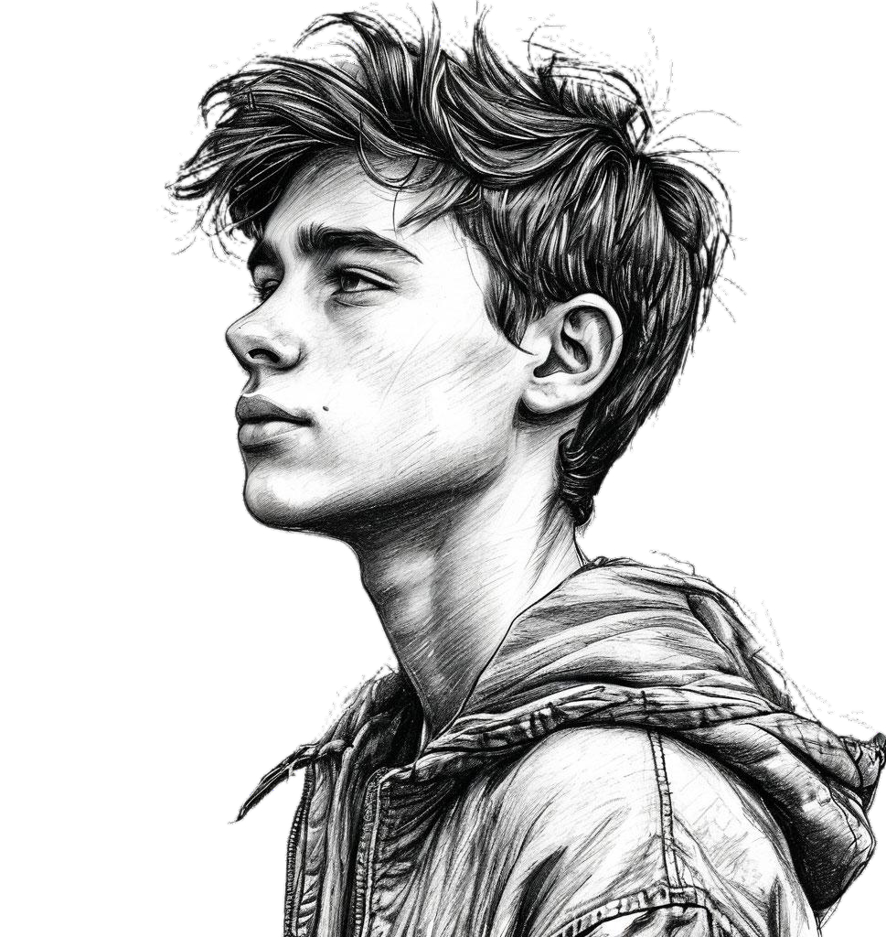

Рома, 16 лет.
Яркий и креативный парень, увлекается музыкой, рисует граффити и любит самостоятельно создавать одежду. Он считает, что его внешний вид – это отражение его индивидуальности и творческих наклонностей. Он с удовольствием носит в колледже длинную футболку с ярким принтом и широкие штаны.
А также он красит волосы и его бровь украшает пирсинг. На занятиях Рома сидит с Петей, который разделяет его взгляды.

Slide 26
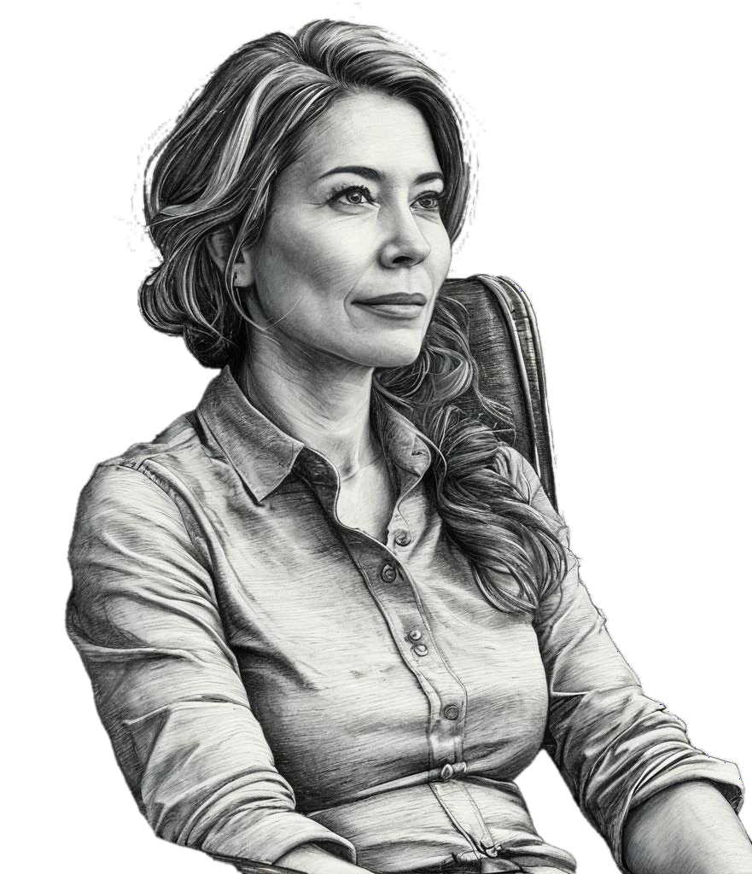
Вера Алексеевна, 45 лет. преподаватель литературы. Она обладает богатым опытом работы с подростками, но часто сталкивается с проблемой непонимания современной молодежи и ее ценностей. Она привыкла к строгим правилам и убеждена, что внешний вид студента должен соответствовать общепринятым нормам.

Slide 27
Однажды на уроке Вера Алексеевна сделала замечание Роме о его внешнем виде, сказав: " Рома, ты опять нарядился, как петух. Тебе не стыдно? ". Ее слова вызвали смех в группе, что еще больше обидело Рому.

Slide 28
Что делать Роме в данной ситуации?
1
Написать директору жалобу на преподавателя.
2
Сказать преподавателю: " Возможно, я нарушил правила, но я оскорблен.
Предлагаю поговорить об этом после уроков и разрешить наш конфликт конструктивно.
3
Преподаватель меня публично унизила, начну анонимно оскорблять ее в социальных сетях, ведь так справедливо.
4
Громко хлопнуть дверью, выйти из класса и больше не посещать занятия у этого преподавателя.

Slide 29
1 выбор
Написать директору жалобу на преподавателя.
Частично конструктивно.
Это может быть эффективным шагом, если все остальные варианты не дали результатов, но важно помнить, что у учебного заведения могут быть свои требования к внешнему виду студентов. Учебное заведение, согласно закону, об образовании, имеет право предъявлять требования по форме одежды студентов, и не вправе предъявлять требования к внешности студентов.
3 балла

Slide 30
2 выбор
Сказать преподавателю: " Возможно, я нарушил правила, но я оскорблен.
Предлагаю поговорить об этом после уроков и разрешить наш конфликт конструктивно.
Конструктивно.
В этом случае Роман и Вера Алексеевна могут выйти на конструктивный диалог и разрешить конфликтную ситуацию.
4 балла

Slide 31
3 выбор
Преподаватель меня публично унизила, начну анонимно оскорблять ее в социальных сетях, ведь так справедливо.
Деструктивно.
Такое решение неверно, ведь данный поступок может грозить тебе административной ответственностью. Социальные сети – это не место для разрешения конфликтов, и такие действия только усугубят ситуацию.
0 баллов

Slide 32

4 выбор
Громко хлопнуть дверью, выйти из класса и больше не посещать занятия у этого преподавателя.
Неконструктивно.
Роман повел себя эмоционально, и конфликт остался нерешенным. Кроме того, он не получит знаний и оценок. Если студент не сможет сдать
промежуточную аттестацию по одному предмету в колледже, то это может повлечь за собой негативные последствия, в том числе и отчисление.
2 балла

Slide 33
Как поступить Пете?
1
Петя покинул занятия Веры Алексеевны вслед за товарищем, со словами
«Советую всем так сделать!»
2
Петя анонимно написал осуждающий пост в социальных сетях о произошедшей ситуации.
3
Рома реально странный.
Хорошо бы ему перевестись в другую группу.
4
Петя встал в защиту Ромы:
«Возможно, Рома неправ. Но я считаю, что Вы слишком резки в своих высказываниях.
Я прошу Вас извиниться.

Slide 34
1 выбор
Петя покинул занятия Веры Алексеевны вслед за товарищем, со словами
«Советую всем так сделать!»
Не конструктивно.
Такой поступок является радикальным и может иметь серьезные последствия как для Пети, так и для всей группы. Хотя это проявление солидарности, оно не решает проблему и скорее всего приведет к дальнейшим санкциям со стороны преподавателей.
2 балла

Slide 35
2 выбор
Петя анонимно написал осуждающий пост в социальных сетях о произошедшей ситуации.
Не конструктивно.
Анонимность в данном случае может показаться безопасным способом выражения мнения, однако она лишает возможности открытого диалога и решения проблемы конструктивным путем. Кроме того, социальные сети могут усилить негативную реакцию и спровоцировать дополнительные конфликты.
2 балла

Slide 36
3 выбор
Рома реально странный. Хорошо бы ему перевестись в другую группу.
Деструктивно.
Этот вариант демонстрирует отсутствие поддержки и солидарности со стороны Пети. Такое поведение усиливает чувство изоляции у Ромы и показывает, что даже близкий друг не готов встать на его сторону.
Это может негативно повлиять на их дружбу и самооценку Ромы.
0 баллов

Slide 37
4 выбор
Петя встал в защиту Ромы: «Возможно, Рома неправ. Но я считаю, что Вы слишком резки в своих высказываниях. Я прошу Вас извиниться.
Это наиболее зрелый и конструктивный подход. Петя выражает поддержку своему другу, но при этом сохраняет уважение к преподавателю. Его просьба об
извинении направлена на разрешение конфликта мирным путем и учитывает интересы обеих сторон.
4 балла

Slide 38
Вера Алексеевна привлекла третью независимую сторону для разрешения конфликта. Принесла свои извинения Роману и потребовала извинений от него
1
Написать заявление об увольнении.
2
Оставить гневный комментарий под постом, оскорбив обидчика в ответ.
3
Вера Алексеевна обратилась в полицию.
4
Вера Алексеевна привлекла третью независимую сторону для разрешения конфликта.
Принесла свои извинения Роману и потребовала извинений от него.

Slide 39
1 выбор
Написать заявление об увольнении.
Неконструктивно
Это крайняя мера, которая вряд ли решит проблему.
Увольнение само по себе не устраняет причину конфликта, а лишь переводит его в другое русло. Если Вера Алексеевна действительно чувствует себя некомфортно в своей работе после инцидента, возможно, стоит обсудить ситуацию с руководством школы или коллегами, чтобы найти другой выход, например, пройти курсы повышения квалификации или сменить класс.
2 балла

Slide 40
2 выбор
Оставить гневный комментарий под постом, оскорбив обидчика в ответ.
Деструктивно.
Ответ на агрессию агрессией редко приводит к положительным результатам. Оскорбления и негативные комментарии только усиливают напряжение и могут привести к эскалации конфликта. К тому же, такое поведение не соответствует статусу
педагога и может нанести ущерб репутации.
0 баллов

Slide 41
3 выбор
Вера Алексеевна обратилась в полицию.
Частично конструктивное.
Обращение в полицию по поводу словесного конфликта между учителем и учеником выглядит излишне жестким и несоразмерным мероприятием. Полиция занимается расследованием преступлений, а не урегулированием школьных конфликтов. Более уместными будут внутренние школьные механизмы урегулирования споров.
3 балла

Slide 42
4 выбор
Вера Алексеевна привлекла третью независимую сторону для разрешения конфликта. Принесла свои извинения Роману и потребовала извинений от него.
Конструктивно.
Этот вариант представляется наиболее разумным и конструктивным. Привлечение третьей независимой стороны, такой как школьный психолог или медиатор, поможет объективно оценить ситуацию и предложить пути её разрешения. Извинения с обеих сторон показывают готовность к диалогу и стремление к примирению. Это способствует созданию здоровой атмосферы в классе и укреплению доверия между учениками и учителем.
4 балла

Slide 43
Ситуация 3.
«Диагноз»

Slide 44
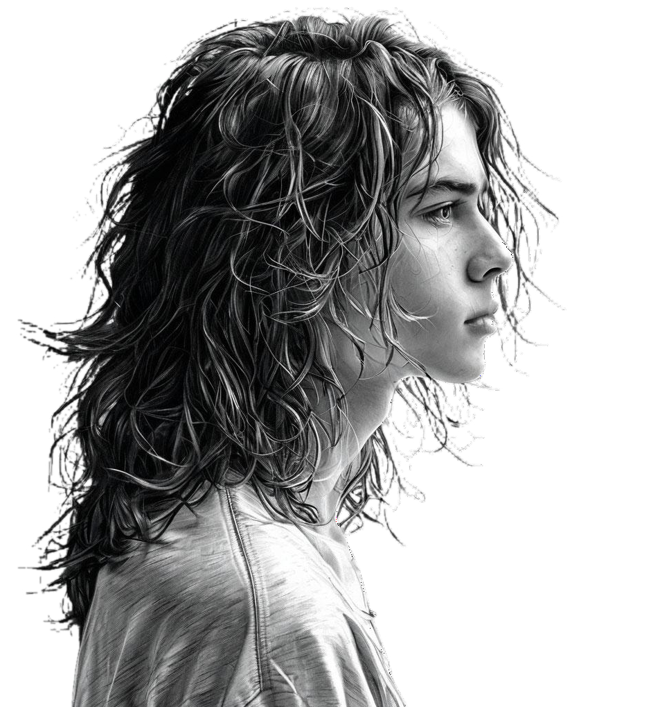
Андрей, 15 лет. талантливый и умный парень, увлекается музыкой, играет на фортепьяно и хочет поступить в музыкальный колледж. Он застенчив и не всегда уверен в себе, но очень добрый и отзывчивый. У Андрея эпилепсия, но он старается скрывать свою болезнь от окружающих.

Slide 45

Катя, 16 лет.
яркая и общительная девушка, которая любит рисовать и мечтает стать дизайнером. Она замечает, что Андрей не всегда уверен в себе и старается поддержать его. Она пишет ему в социальных сетях, но в классе не всегда находит возможность пообщаться с ним из-за своей стеснительности.

Slide 46

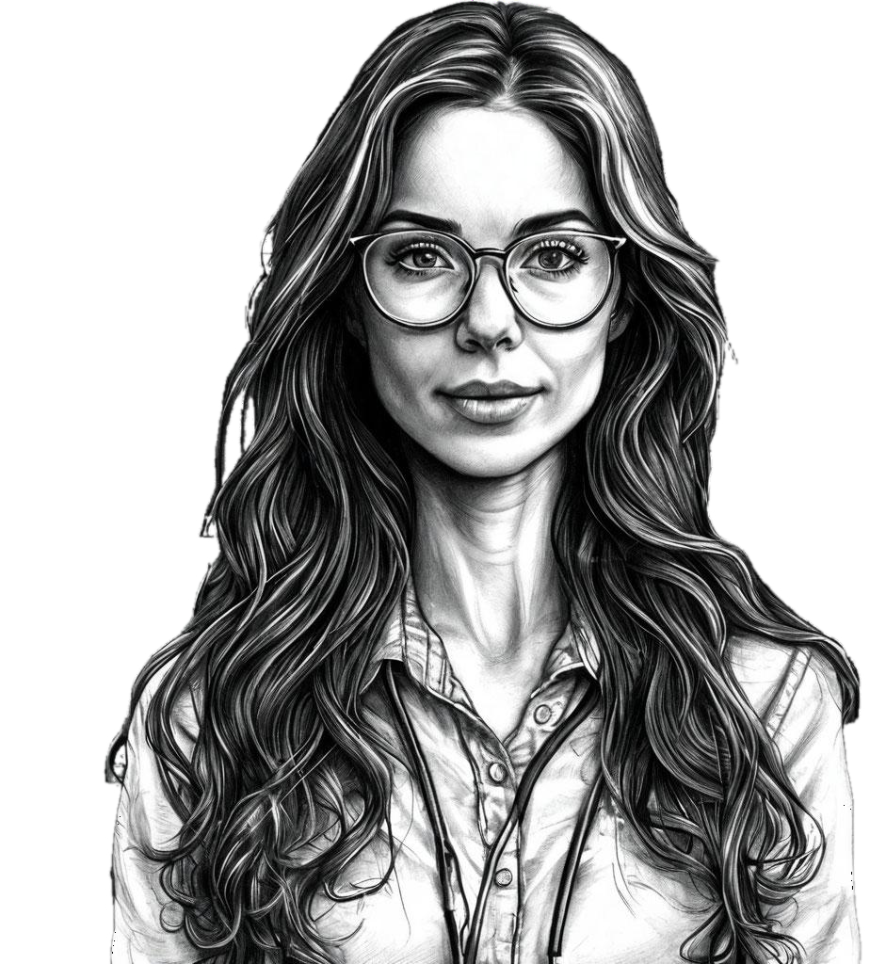
Классный руководитель, Наталья Ивановна. опытная и заботливая учительница, которая знает о болезни Андрея и старается его поддержать. Однако она не всегда может понять тонкости подростковой психологии и не всегда может правильно реагировать на чувства.

Slide 47
На уроке математики Андрей получил неудовлетворительную оценку. Наталья Ивановна сделала ему замечание, сказав: «Андрей, тебе бы учебой заняться, а не мечтать! Тем более, у тебя эпилепсия, не забывай об этом!».

Slide 48
Как поступить Андрею в данной ситуации?
1
Сказать: " Да, я имею право на симпатию, на чувства, а про мою болезнь вы не имели права говорить.
Наталья Ивановна, я прошу Вас извинитесь!
2
Сказать учителю: " Да, я болен, но если со мной что- то случится, то Вы будете в этом виноваты. Я подам на Вас жалобу
3
Встать и выбежать из класса и больше не возвращаться в школу
4
Психануть и перевернуть парту. Обозвать классного руководителя

Slide 49
1 выбор
Сказать: " Да, я имею право на симпатию, на чувства, а про мою болезнь Вы не имели права говорить. Наталья Ивановна, я прошу Вас извинитесь!
Конструктивно.
Открытое признание своих чувств – это ответственная позиция зрелого человека. И при этом Андрей отстаивает свои права, проявляя уважение к учителю.
4 балла

Slide 50
2 выбор
Сказать учителю: " Да, я болен, но если со мной что- то случится, то Вы будете в этом виноваты. Я подам на вас жалобу.
Частично конструктивно.
Андрей смог высказать свои чувства, но переложил ответственность на преподавателя, а это манипуляция. В таком случае Андрей может потерять поддержку учителя в дальнейшем.
3 балла

Slide 51
3 выбор
Встать и выбежать из класса и больше не возвращаться в школу.
Неконструктивно.
В моменте ты принял для себя решение – избежать конфликта. Но принятое тобой решение не приведет к результату, потому что мир от тебя не изолировать, и все равно нужно возвращаться в школу.
2 балла

Slide 52
4 выбор
Психануть и перевернуть парту.
Обозвать классного руководителя.
Деструктивно.
Самые неверные решения принимаются под воздействием эмоций. Не ты управляешь ими, а они тобой. Такие действия не решат проблему, а только усугубят ситуацию.
0 баллов

Slide 53
Как поступить Андрею в данной ситуации?
1
При всех в классе сказать " А-а-а, так ты больной? Я с тобой больше общаться не буду.
2
Написать SMS Андрею: " Ничего страшного, что ты больной, но я боюсь приступов эпилепсии.
3
Защитить Андрея и публично высказать свое мнение классному руководителю о его неправоте.
4
Попросить Андрея о встрече, чтобы поговорить о произошедшем и показать ему, что она на его стороне.

Slide 54
1 выбор
При всех в классе сказать " А-а-а, так ты больной? Я с тобой больше общаться не буду.
Деструктивно.
Такая реакция приведет к усугублению ситуации и усилит чувство стыда и одиночества Андрея. Унижение чувства и достоинства человека не приводит к положительному результату и разрушает человеческие взаимоотношения.
0 баллов

Slide 55
2 выбор
Написать SMS Андрею: " Ничего страшного, что ты больной, но я боюсь приступов эпилепсии.
Частично конструктивно.
Катя поддержала Андрея как смогла, не побоялась выразить страх беспомощности. Но ее слова могут заставить Андрея чувствовать себя обременительным и вызвать чувство вины за свою болезнь.
2 балла

Slide 56
3 выбор
Защитить Андрея и публично высказать свое мнение классному руководителю о его неправоте.
Частично конструктивно.
Открыто выразила свое мнение и открыто защитила Андрея перед всем классом. Катя проявляет мужество, но публичный конфликт может усугубить ситуацию. Лучше было поговорить с Андреем с глазу на глаз и предложить свою помощь.
3 балла

Slide 57
4 выбор
Попросить Андрея о встрече, чтобы поговорить о произошедшем и показать ему, что она на его стороне.
Конструктивно.
Катя выбирает личное общение, это позволит Андрею почувствовать поддержку и уверенность, что укрепит их отношения.
4 балла

Slide 58
Как поступить родителям Андрея?
1
Ты уже взрослый, сам решай свою проблему.
Полностью отстраниться от проблем ребенка
2
Мама поговорила с Андрея и поддержала его чувства, но встала на сторону учителя.
Объяснив ему, что каждой девушке рядом нужен здоровый и умный парень
3
Мама пришла в класс и начала выяснять ситуацию сразу при всех и требовать извинений./ Мама пришла в школу, чтобы поговорить с директором о данной ситуации
4
Мама поддержала сына, а с учителем поговорила о соблюдении педагогической этики, и попросить извинения у Андрея

Slide 59
1 выбор
Ты уже взрослый, сам решай свою проблему. Полностью отстраниться от проблем ребенка.
Деструктивно.
В подростковом возрасте дети нуждаются в поддержке со стороны взрослых, особенно в сложных ситуациях.
Отстраненность родителей может усилить чувство одиночества и неуверенности у Андрея, что негативно скажется на его эмоциональном состоянии и самооценке.
Это не неприемлемо в данной ситуации.
0 баллов

Slide 60
2 выбор
Мама поговорила с Андреем и поддержала его чувства, но встала на сторону учителя. Объяснив ему, что каждой девушке рядом нужен здоровый и умный парень.
Частично конструктивно. В этом варианте мама поддерживает своего сына, что хорошо, однако её акцент на здоровье и интеллекте как необходимых качествах для привлечения девушки может усилить у Андрея чувство неполноценности. Подростки часто сталкиваются с проблемами самооценки, и такие комментарии могут усугубить эти переживания. Кроме того, важно учитывать, что здоровье не должно становиться критерием ценности человека.
3 балла

Slide 61
3 выбор
Мама пришла в класс и начала выяснять ситуацию сразу при всех и требовать извинений./ Мама пришла в школу, чтобы поговорить с директором о данной ситуации.
Неконструктивно. Такой подход может привести к эскалации конфликта и ухудшению отношений между Андреем, учителем и одноклассниками. Публичное обсуждение проблемы может смутить и травмировать Андрея, а также поставить под угрозу его отношения с учителями и сверстниками. Конфликты лучше решать в приватной обстановке.
2 балла

Slide 62
4 выбор
Мама поддержала сына, а с учителем поговорила о соблюдении педагогической этики, и попросить извинения у Андрея.
Конструктивно. Это наиболее конструктивный подход. Поддержка со стороны мамы поможет Андрею справиться с эмоциями и почувствовать себя
защищенным. Разговор с учителем в спокойной и уважительной форме позволит обсудить проблему профессионально и корректно, не создавая дополнительного напряжения. Извинения перед Андреем помогут восстановить доверие и
уважение между учеником и учителем.
4 балла

Slide 63
Узнай результат
0 - 10 10 - 22 23 - 31
32-36
Вы чаще выбирали неконструктивные варианты действий
Вы чаще выбирали частично
Вы чаще выбирали конструктивные варианты действий
Вы чаще выбирали деструктивные варианты действий
конструктивные варианты действий

Slide 64
Чаще выбирали деструктивные варианты
Рекомендации:
Осознание последствий: подумайте о том, как любой Ваш выбор влияет на других людей и общую атмосферу. Деструктивные действия могут привести к разрушению коллектива и ухудшению ваших собственных шансов на успех.
Переосмысление целей: попробуйте пересмотреть свои цели. Что именно вы хотите достичь? Возможно, есть другие способы добиться желаемого результата без разрушения.
Развитие эмпатии: постарайтесь поставить себя на место других. Как бы вы чувствовали себя, если бы кто-то действовал таким образом по отношению к вам?
Работа над самоконтролем: развивайте навыки управления своими эмоциями и реакцией на стрессовые ситуации. Это поможет вам принимать более взвешенные решения.

Slide 65
Чаще выбирали неконструктивные варианты
Рекомендации:
Анализ решений: проанализируйте свои прошлые выборы и подумайте, почему они оказались неконструктивными. Какие факторы повлияли на ваш выбор?
Планирование: перед принятием решения старайтесь продумывать возможные последствия. Создайте план действий, который будет способствовать достижению общих целей.
Коммуникация: улучшайте навыки общения с другими людьми. Открытый диалог может помочь избежать недоразумений и принять более конструктивные решения.
Самообразование: изучайте стратегии и подходы, которые могут помочь вам принимать более обоснованные и эффективные решения.

Slide 66
Чаще выбирали частично конструктивные варианты
Рекомендации:
Углубление анализа: продолжайте анализировать свои решения, но сосредоточьтесь на тех аспектах, которые сделали их частично конструктивными. Что можно было бы улучшить?
Поиск баланса: стремитесь находить баланс между личными интересами и общими целями. Иногда компромисс может оказаться лучшим решением.
Эффективное взаимодействие: чаще выстраивайте эффективное взаимодействие с другими. Общайтесь, чтобы создать более гармоничную и продуктивную среду. Обмен идеями и поддержка друг друга могут значительно повысить эффективность и комфортность взаимодействия.
Постоянное развитие: не останавливайтесь на достигнутом. Постоянно стремитесь улучшать свои навыки принятия решений и взаимодействия с другими.

Slide 67
Чаще выбирали конструктивные варианты
Рекомендации:
Поддержка других: используйте свой опыт и знания, чтобы помогать другим людям принимать более конструктивные решения. Будьте примером для подражания.
Инновации: продолжайте искать новые творческие подходы к решению проблем. Инновационные идеи могут дать вам преимущество в дальнейшем.
Управление ресурсами: эффективно управляйте своими ресурсами, будь то время, информация или поддержка команды. Оптимальное использование ресурсов может существенно увеличить ваши шансы на успех.
Адаптация: будьте готовы адаптироваться к изменяющимся условиям. Гибкость и способность быстро реагировать на изменения помогут вам оставаться впереди.

